Slide 1
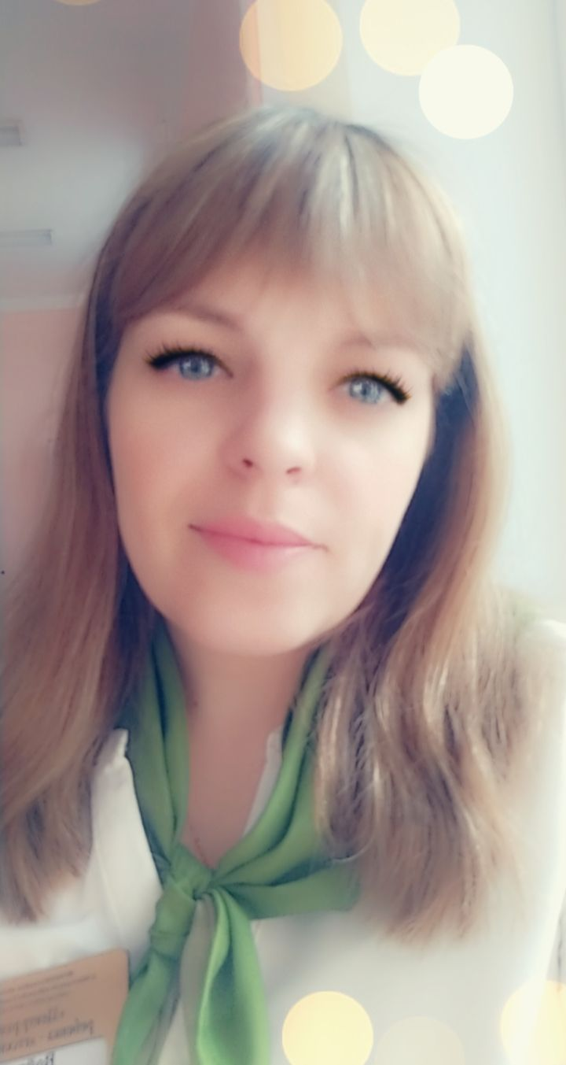
МУНИЦИПАЛЬНОЕ ДОШКОЛЬНОЕ ОБРАЗОВАТЕЛЬНОЕ УЧРЕЖДЕНИЕ
«ДЕТСКИЙ САД № 93»
Портфолио
ВОЙТЕНКО
ОЛЬГИ ИГОРЕВНЫ
Дата рождения: 10.11.1990 г.р
Профессиональное образование: высшее, МГПИ им. Евсевьева
Специальность: Педагог дошкольного и дополнительного
образования
Квалификация: Воспитатель, педагог дополнительного
образования
Диплом: 1324088229991, номер 2525
Дата выдачи: 31.01.2019г
Общий трудовой стаж: 8 года
Педагогический стаж: 4 года

Slide 2
ПРЕДСТАВЛЕНИЕ
ПЕДАГОГИЧЕСКОГО ОПЫТА
https://ds93sar.schoolrm.ru/sveden/employees/10035/476229/

Slide 3
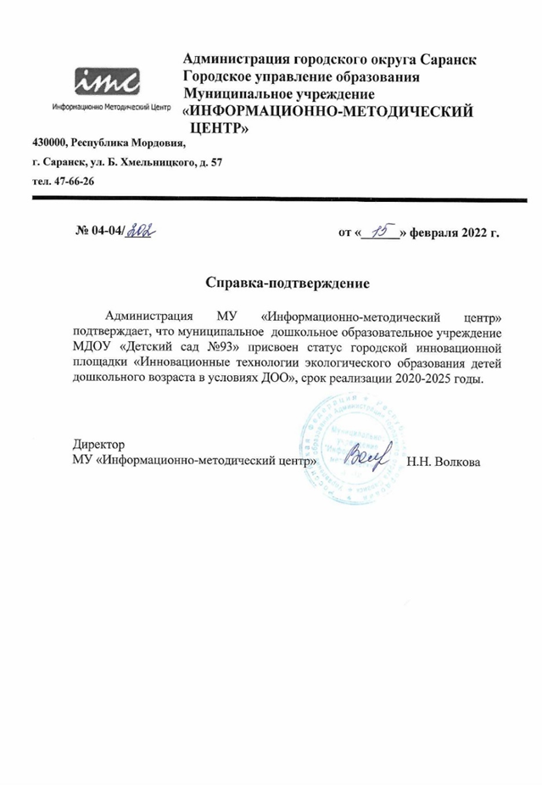
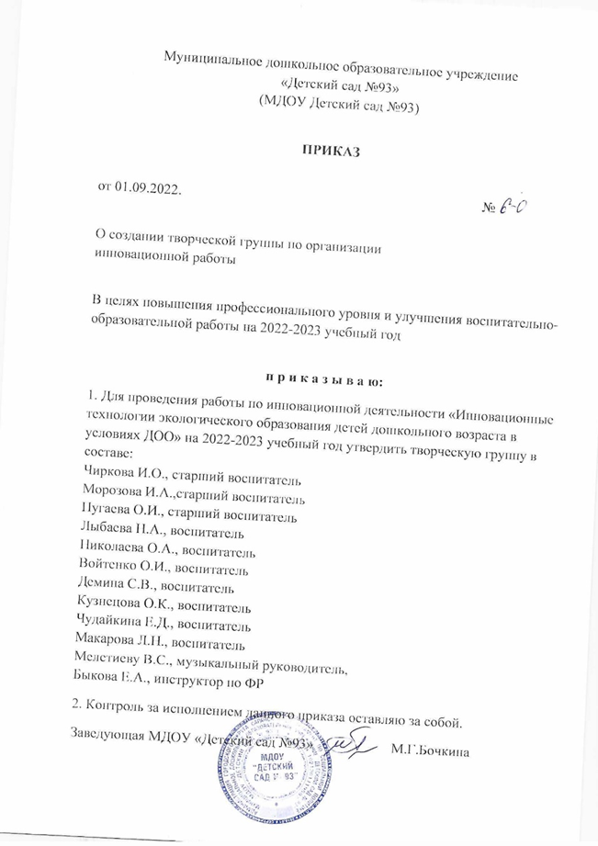
УЧАСТИЕ В ИННОВАЦИОННОЙ
(ЭКСПЕРТНОЙ ДЕЯТЕЛЬНОСТИ)

Slide 4
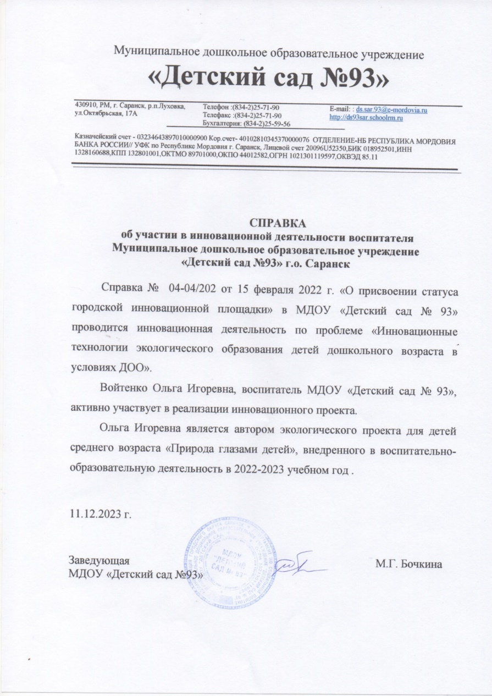

Slide 5
Наличие публикаций

Slide 7
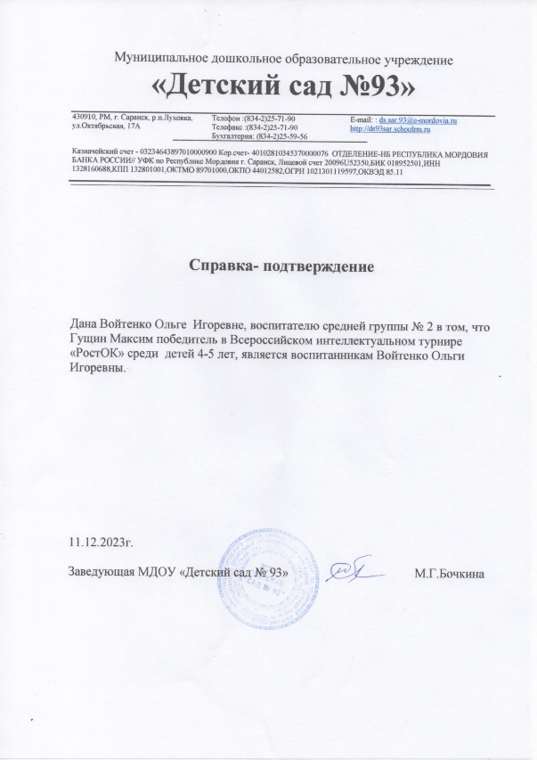
Победы и призовые места в
мероприятиях сети Интернет

Slide 8
МУНИЦИПАЛЬНЫЙ УРОВЕНЬ

Slide 9
РЕСПУБЛИКАНСКИЙ УРОВЕНЬ

Slide 10
ВСЕРОССИЙСКИЙ УРОВЕНЬ

Slide 11
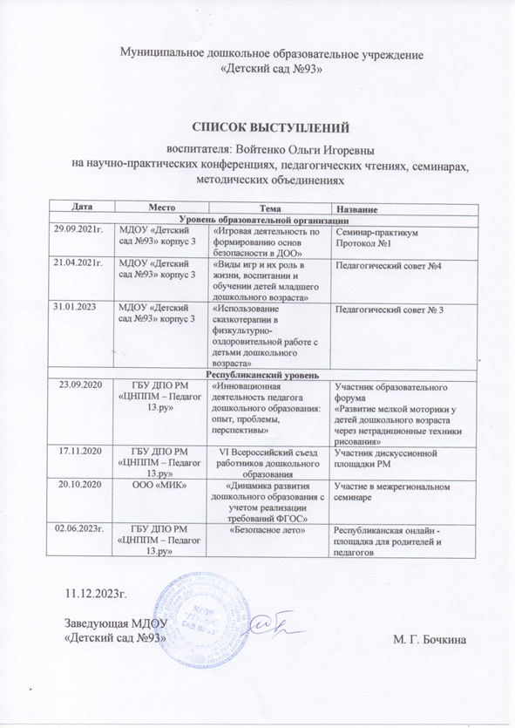
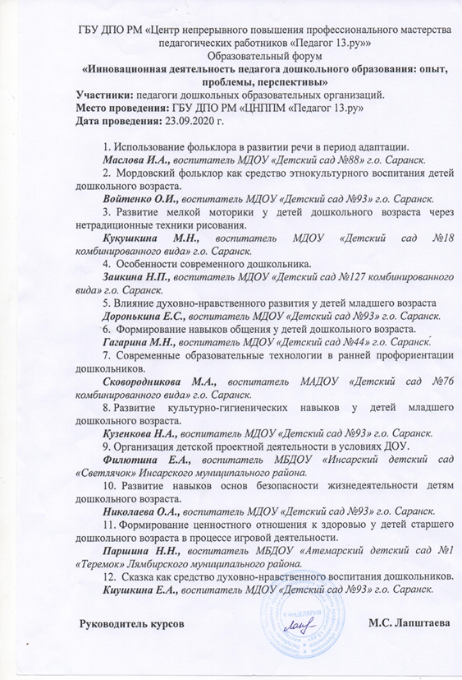
Выступления
на научно – практических конференциях, педагогических чтениях, семинарах

Slide 12
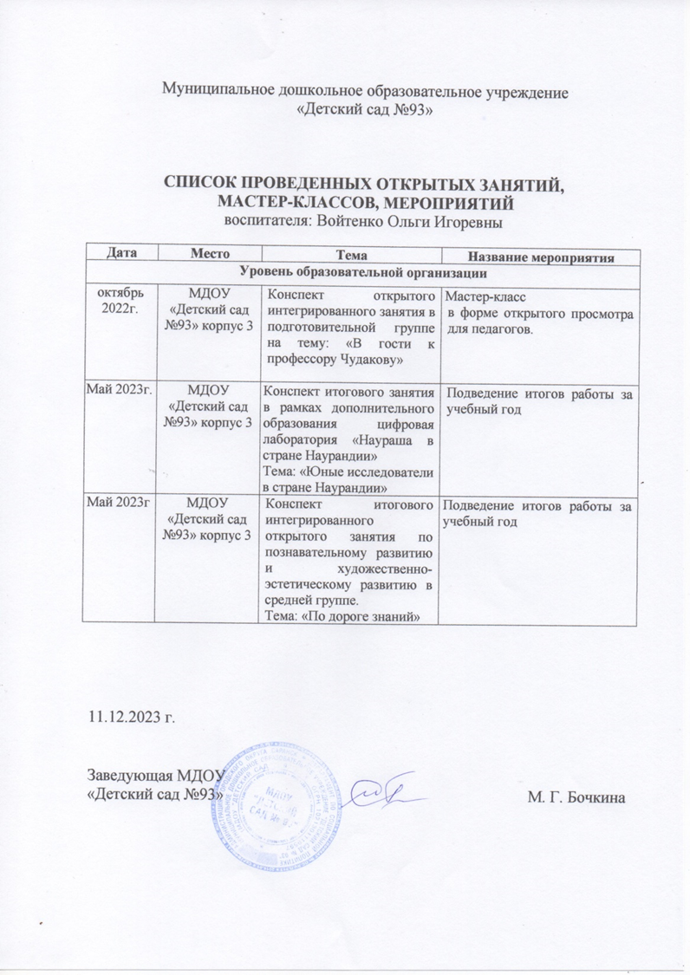
Проведение
открытых занятий, мастер – классов, мероприятий

Slide 13
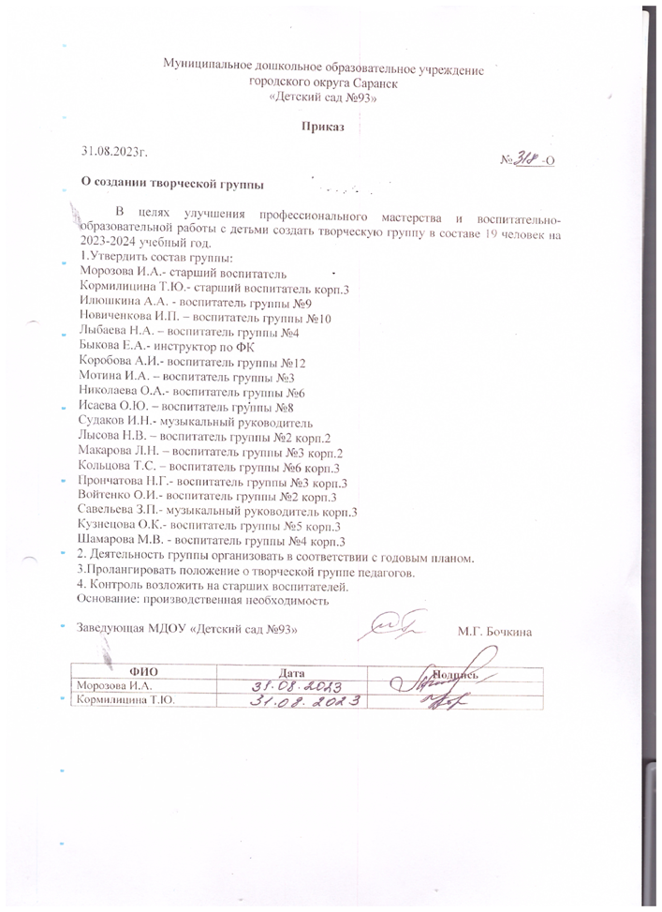
Общественно-педагогическая активность
педагога: участие в комиссиях,
педагогических сообществах, в жюри
конкурсов.

Slide 14
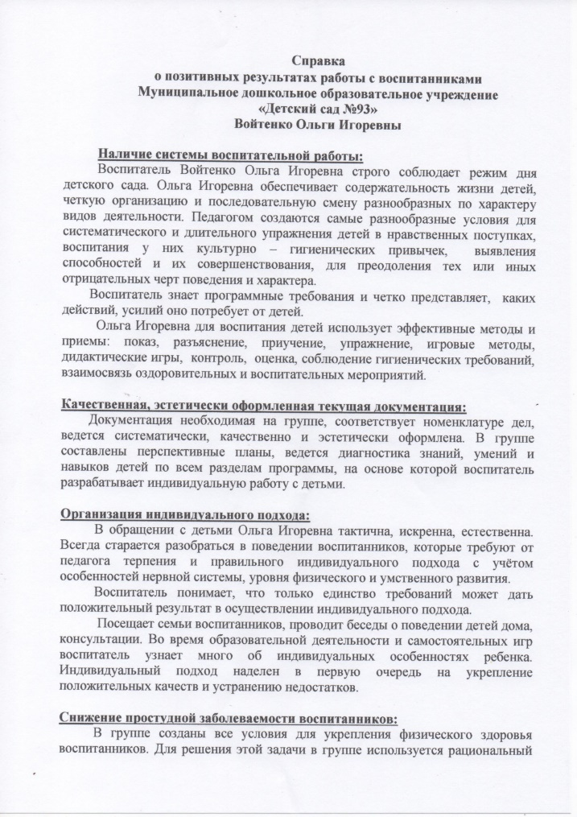
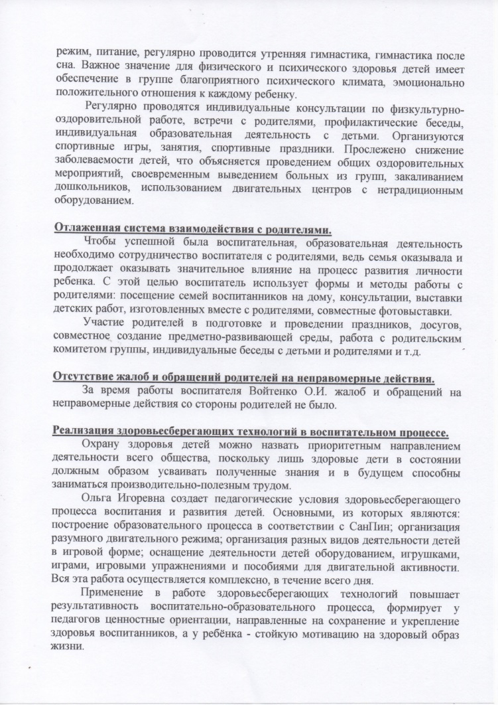
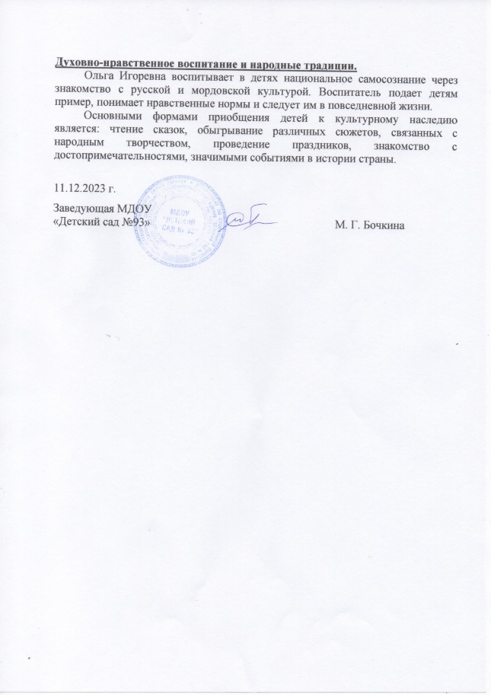
Позитивные результаты работы с
воспитанниками.

Slide 15
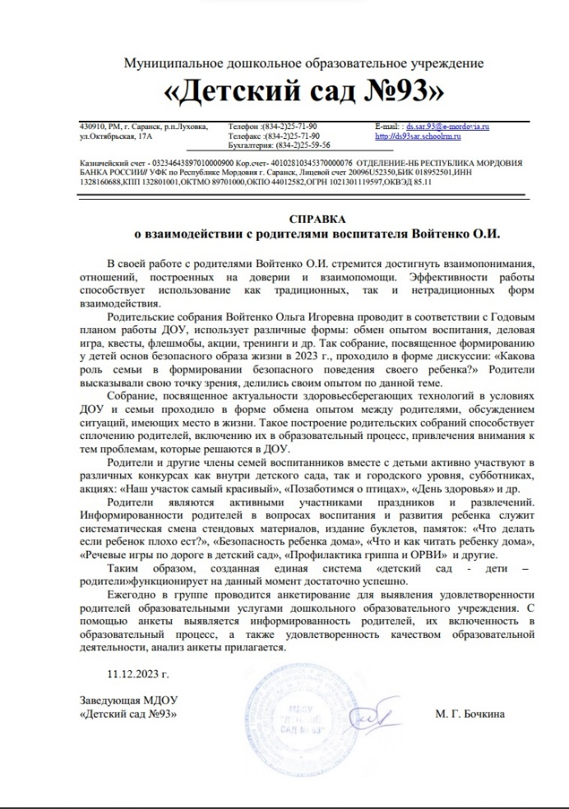
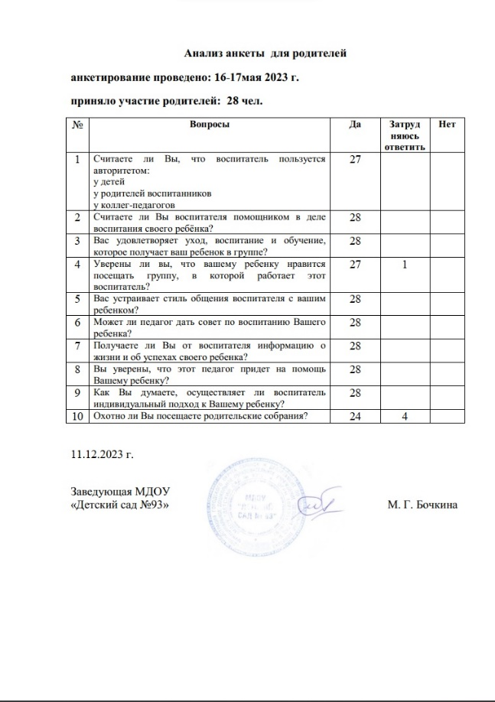
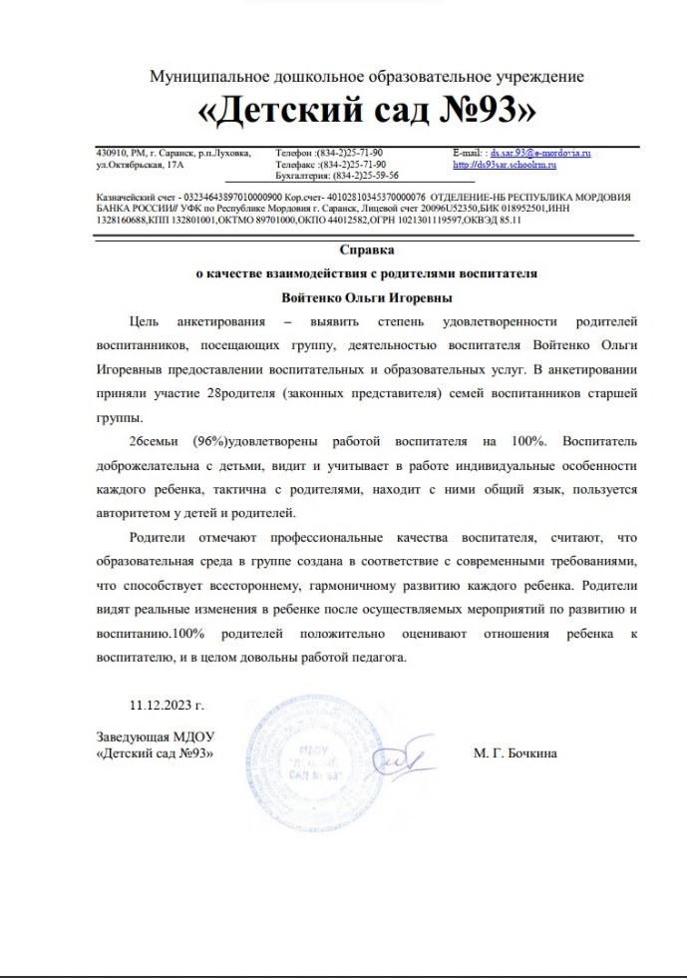
Качество взаимодействия с
родителями

Slide 16
Участие педагога в
Профессиональных конкурсах

Slide 17
Награды и поощрения

Slide 18
